Slide 1
Ewaluacja Jakości Działalności Naukowej

Slide 2
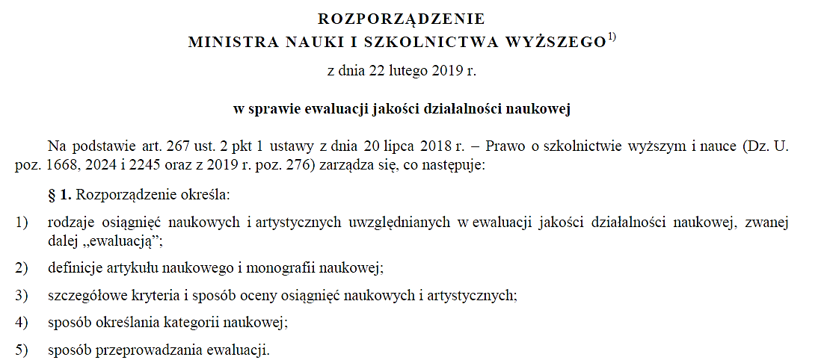

przydatne dokumenty
Ewaluacja Działalności Naukowej

Slide 3
Podstawowe informacje
W wyniku ewaluacji podmiotom prowadzącym działalność naukową będzie przyznawana kategoria naukowa
A+, A, B+, B lub C
Przy ewaluacji przeprowadzanej przez Komitet Ewaluacji Nauki (KEN) będą stosowane następujące kryteria szczegółowe:
Kryterium I: poziom naukowy lub artystyczny prowadzonej działalności
Kryterium II: efekty finansowy badań naukowych i prac rozwojowych
Kryterium III: wpływ działalności naukowej na funkcjonowanie społeczeństwa i gospodarki
Ewaluacja Działalności Naukowej

Slide 4
Kryteria i ich waga:
Dyscypliny naukowe należące do dziedziny nauk ścisłych i przyrodniczych oraz dziedziny nauk medycznych i nauk o zdrowiu,
Dyscypliny naukowe należące do dziedziny nauk inżynieryjnych
i technicznych oraz dziedziny nauk rolniczych
poziom naukowy lub artystyczny działalności (K1) – 60%, 50%
efekty finansowe badań naukowych (K2) – 20%, 35%
wpływ działalności naukowej na funkcjonowanie społeczeństwa
i gospodarki (K3) – 20%, 15%
Ewaluacja Działalności Naukowej

Slide 5

Kryterium pierwsze to poziom naukowy i artystyczny prowadzonej działalności naukowej (mierzony według 3 parametrów szczegółowych:
artykuły naukowe,
monografie naukowe,
patenty na wynalazki, prawa ochronne na wzory użytkowe i wyłączne prawa hodowców do odmian roślin).
Ewaluacja Działalności Naukowej Kryterium I

Slide 6

Zasada dziedziczenia prestiżu
Artykuł (w tym artykuł recenzyjny) jest wart tyle, ile czasopismo naukowe, w którym jest opublikowany, a monografia naukowa
(w tym przekład lub edycja naukowa tekstów źródłowych) – tyle, ile wydawnictwo ją wydające.
wykaz czasopism naukowych
i recenzowanych materiałów
z konferencji międzynarodowych
wykaz wydawnictw publikujących recenzowane monografie naukowe
Ewaluacja Działalności Naukowej Kryterium I

Slide 7
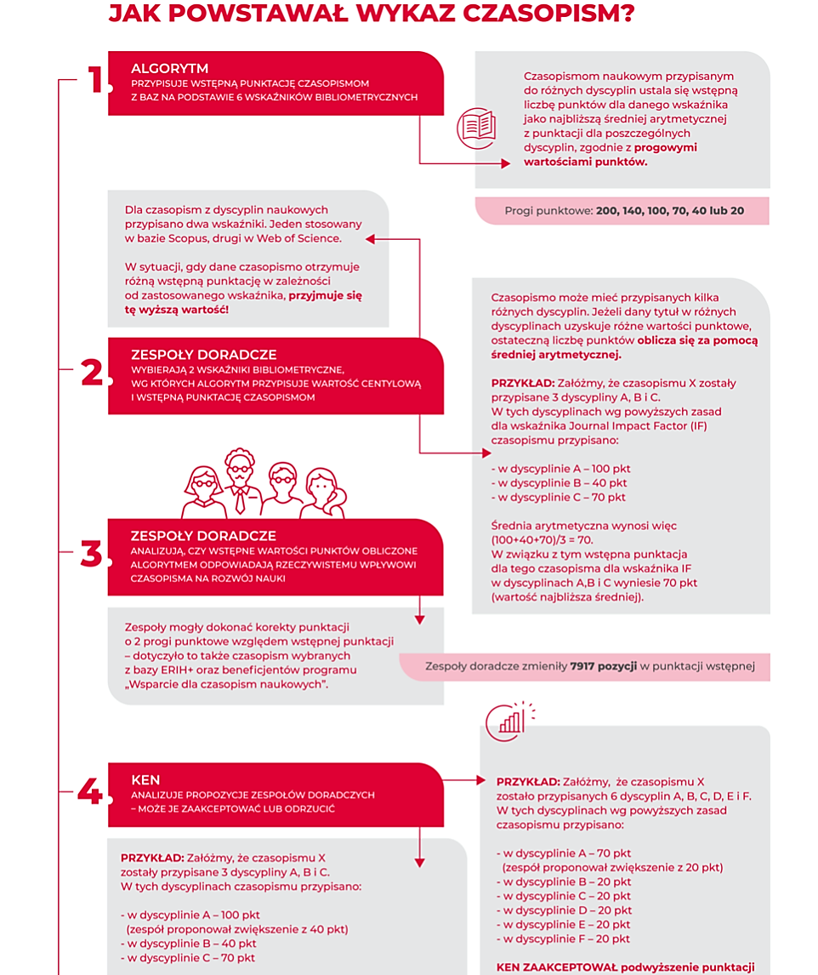
https://konstytucjadlanauki.gov.pl/aktualnosci
Ewaluacja Działalności Naukowej Kryterium I

Slide 8

Publikacje wieloautorskie
Przeliczeniowa wartość publikacji wieloautorskiej będącej artykułem naukowym zależy od:
liczby punktów przypisanych danemu czasopismu w wykazie
(w przypadku czasopism spoza wykazu jest to 5 pkt) – jest to całkowita wartość punktowa publikacji,
liczby autorów artykułu naukowego, którzy upoważnili dany podmiot do wykazania tego artykułu w danej dyscyplinie (liczba „k”);
liczby wszystkich współautorów – zarówno tych, którzy są pracownikami podmiotu poddającego się ewaluacji, jak też i pochodzących spoza tego podmiotu (liczba „m”).
Ewaluacja Działalności Naukowej Kryterium I

Slide 9
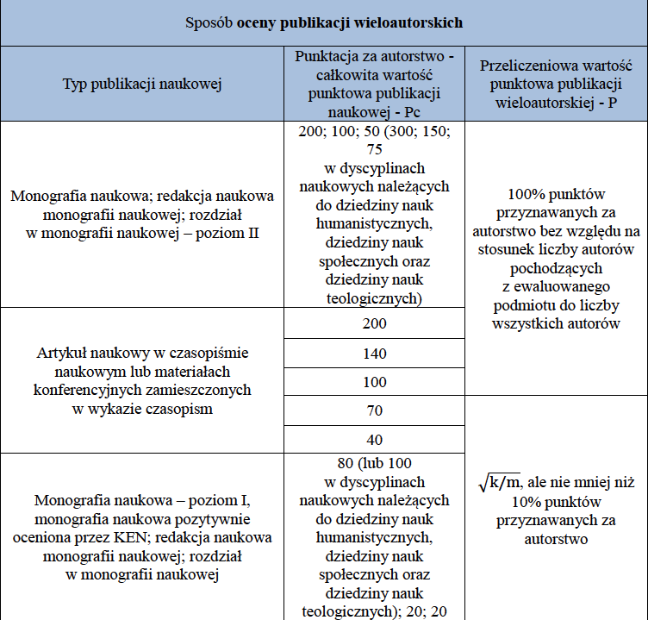

Slide 10
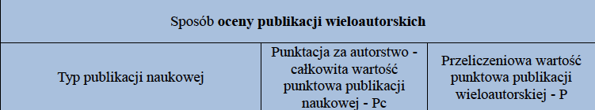
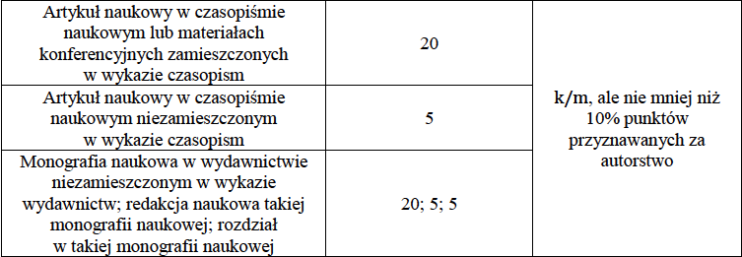
Przy pierwszej ewaluacji będą uwzględniane rozwiązania szczególne dotyczące publikacji z lat 2017 – 2018 (???)
Ewaluacja Działalności Naukowej Kryterium I

Slide 11
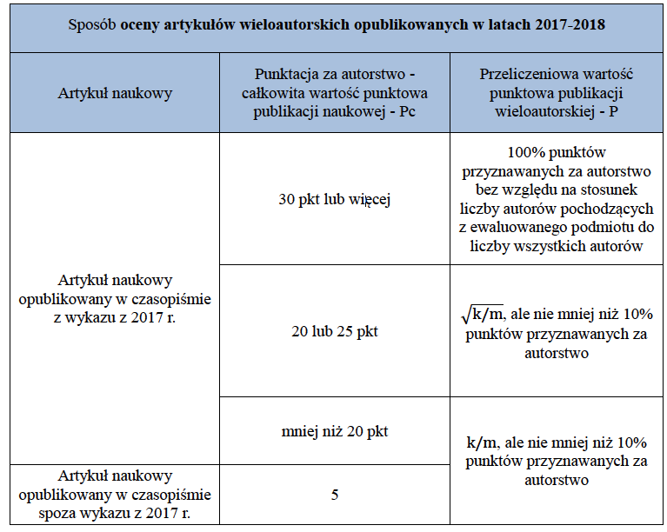
Ewaluacja Działalności Naukowej Kryterium I

Slide 12

Szczegółowy sposób przyznawania punktów
w ramach ewaluacji za poszczególne publikacje
W ewaluacji wprowadzono ograniczenia dotyczące uwzględnianych przy ocenie podmiotu:
liczby publikacji naukowych w danej dyscyplinie,
liczby publikacji naukowych autorstwa lub współautorstwa poszczególnych pracowników.
Ewaluacja Działalności Naukowej Kryterium I

Slide 13

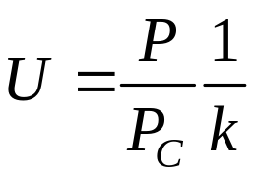
Szczegółowy sposób przyznawania punktów
w ramach ewaluacji za poszczególne publikacje
Dla każdej publikacji naukowej będzie ustalany jednostkowy udział każdego autora „U”
w danej publikacji (wypełnienie części slotu).
P – przeliczeniowa wartość punktowa publikacji,
P_{C} –całkowita wartość punktowa publikacji,
k –liczba współautorów,
(którzy upoważnili ewaluowany podmiot do wykazania publikacji naukowej jako osiągnięcia naukowego w danej dyscyplinie naukowej; należą do N w dyscyplinie)
Ewaluacja Działalności Naukowej Kryterium I

Slide 14
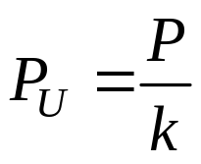
Szczegółowy sposób przyznawania punktów
w ramach ewaluacji za poszczególne publikacje
Do tego udziału jednostkowego „U” (ułamka slotu)
określana jest wartość punktowa (ile punktów wnosi każdy „nasz” autor z danej dyscypliny).
P_{U} –wartość punktowa udziału (wypełnienia części slotu),
P – przeliczeniowa wartość punktowa publikacji,
k –liczba współautorów,
(którzy upoważnili ewaluowany podmiot do wykazania publikacji naukowej jako osiągnięcia naukowego w danej dyscyplinie naukowej; należą do N w dyscyplinie).
Przykłady
Ewaluacja Działalności Naukowej Kryterium I

Slide 15
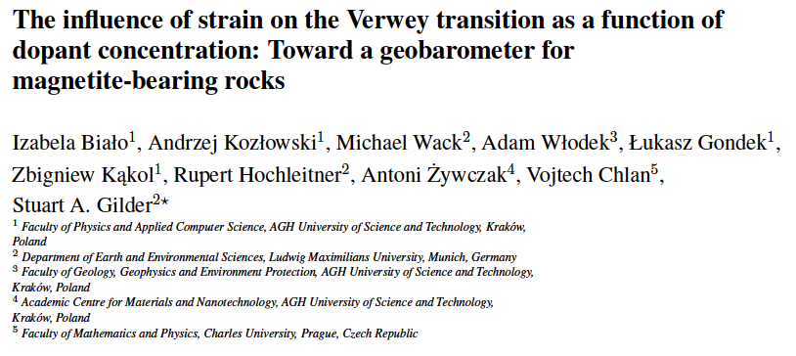
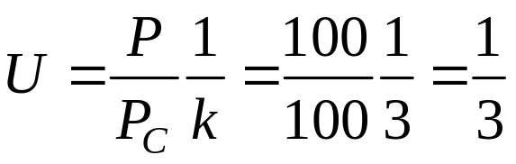
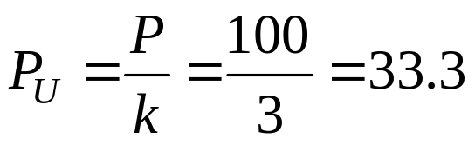
Przykład: czasopismo za 100 pkt, 3 autorów z tego
samego podmiotu, w tej samej dyscyplinie (k=3).
Wartość przeliczeniowa = całkowitej wartości publikacji = 100 pkt.
udział każdego z nas w publikacji =1/3
(każdy z nas wypełnił 1/3 slotu z 4 maks. !!!)
każdy z nas wnosi 33.3 pkt. więc gdy nasze udziały (ułamki slotów) będą uwzględniane jednostka w dyscyplinie otrzyma
3*33.3=100 pkt.
Ewaluacja Działalności Naukowej Kryterium I

Slide 16
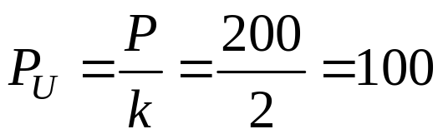
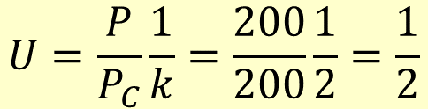
Przykład: czasopismo za 200 pkt, 2 autorów z tego
samego podmiotu, w tej samej dyscyplinie (k=2).
Wartość przeliczeniowa = całkowitej wartości publikacji = 200 pkt.
$$U=\frac{P}{P_{C}}\frac{1}{k}=\frac{200}{200}\frac{1}{2}=\frac{1}{2}$$
udział każdego z nas w publikacji =1/2
(każdy z nas wypełnił 1/2 slotu z 4 maks. !!!)
każdy z nas wnosi 100 pkt. więc gdy nasze udziały (ułamki slotów) będą uwzględniane jednostka w dyscyplinie otrzyma
2*100=200 pkt.
Ewaluacja Działalności Naukowej Kryterium I

Slide 17
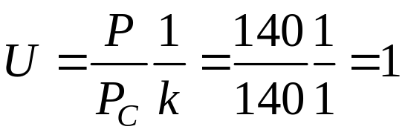
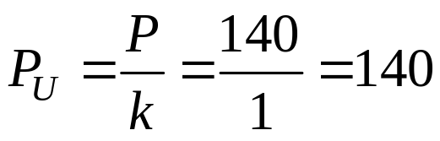
Przykład: czasopismo za 140 pkt, 2 autorów z tego
samego podmiotu, jeden w dyscyplinie A
drugi w dyscyplinie B.
Wartość przeliczeniowa = całkowitej wartości publikacji = 140 pkt.
udział każdego z autorów w publikacji = 1
(każdy z nas wypełnił 1 slot)
k = 1 bo różne dyscypliny
jednostka (podmiot) w każdej dyscyplinie otrzyma 140 pkt.
Ta sama praca może być liczona „wiele” razy
Ewaluacja Działalności Naukowej Kryterium I

Slide 18
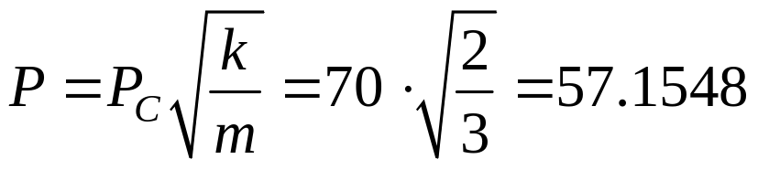
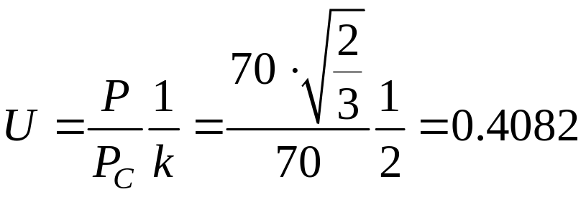
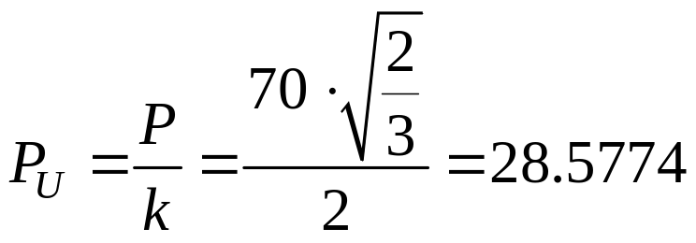
Przykład: czasopismo za 70 pkt, 3 autorów z tego
samego podmiotu, 2 w dyscyplinie A
1 w dyscyplinie B.
Dyscyplina A
Całkowita wartości publikacji = 70 pkt., k =2, m = 3
Wartość przeliczeniowa
udział każdego z autorów, z dyscypliny A,
w publikacji = 0.4082 (taki ułamek slotu wypełniony)
2 autorów z dyscypliny A
jednostka (podmiot) w dyscyplinie A otrzyma
2*28.5774 = 57.1548 pkt.
Ewaluacja Działalności Naukowej Kryterium I

Slide 19
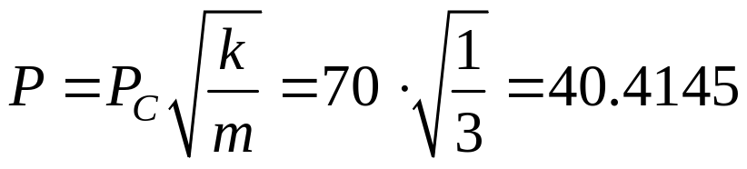
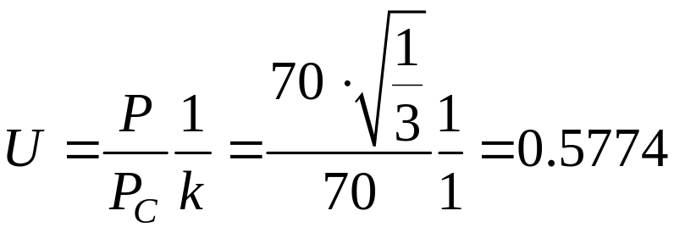
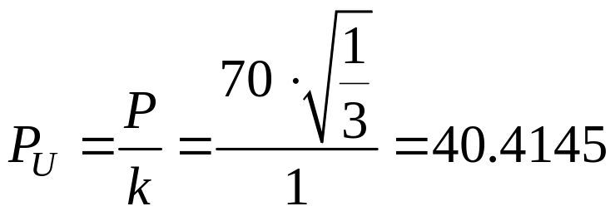
Przykład: czasopismo za 70 pkt, 3 autorów z tego
samego podmiotu, 2 w dyscyplinie A
1 w dyscyplinie B.
Dyscyplina B
Całkowita wartości publikacji = 70 pkt., k =1, m = 3
Wartość przeliczeniowa
udział autora, z dyscypliny B,
w publikacji = 0.5774 (taki ułamek slotu wypełniony)
1 autor z dyscypliny B
jednostka (podmiot) w dyscyplinie B otrzyma
40.4145 pkt.
Ewaluacja Działalności Naukowej Kryterium I

Slide 20
Przykład: czasopismo za 70 pkt, 3 autorów z tego
samego podmiotu, 2 w dyscyplinie A
1 w dyscyplinie B.
jednostka (podmiot) w dyscyplinie A otrzyma 2*28.5774 = 57.1548 pkt.
jednostka (podmiot) w dyscyplinie B otrzyma 40.4145 pkt.
W rezultacie podmiot za ten interdyscyplinarny artykuł naukowy otrzyma łącznie w obydwu ewaluowanych dyscyplinach A i B: 57.1548 + 40.4145= 97.5693 pkt.
Przyjęte w tym modelu ewaluacji zasady punktacji
premiują artykuły interdyscyplinarne oraz publikacje wieloośrodkowe.
Ewaluacja Działalności Naukowej Kryterium I

Slide 21

Limit osiągnięć publikacyjnych (sloty publikacyjne)
Liczba publikacji pracownika podmiotu, która jest brana pod uwagę
w procesie ewaluacji, jest ograniczona przez 4 sloty publikacyjne,
które przypadają na każdą osobę prowadzącą działalność naukową.
Liczba publikacji oznacza sumę udziałów jednostkowych
dla pracownika nie więcej niż 4*wymiar pracy * % czasu w danej dyscyplinie
dla doktoranta w szkole doktorskiej nie więcej niż 4
Przykład: pełny etat w okresie 4 lat; deklaracja 75% w dyscyplinie A, to w dyscyplinie A ma do dyspozycji 4*0.75 = 3 udziały (sloty)
Ewaluacja Działalności Naukowej Kryterium I

Slide 22
Limit osiągnięć publikacyjnych (sloty publikacyjne)
W przypadku gdy: 4*wymiar pracy * % czasu w danej dyscyplinie
ze wszystkich lat z okresu objętego ewaluacją, jest:
mniejsza niż 1, przyjmuje się, że suma udziałów jednostkowych wynosi 1;
2) większa niż 4, przyjmuje się, że suma udziałów jednostkowych wynosi 4.
Ewaluacja Działalności Naukowej Kryterium I

Slide 23
Przykład: 2 lata pełny etat, 2 lata 3/4 etatu
75% w dyscyplinie A, 25 % w dyscyplinie B
Liczba slotów w dyscyplinie A:
4*(1 etat*0.75+1 etat*0.75+3/4 etatu*0.75+3/4 etatu*0.75)/4 = 2.63
Liczba slotów w dyscyplinie B:
4*(1 etat*0.25+1 etat*0.25+3/4 etatu*0.25+3/4 etatu*0.25)/4 = 0.87 → 1
Bez takiego rozwiązania, to jeśli pracownik, który w dyscyplinie B byłby jedynym autorem artykułu, to artykuł ten nie mógłby być uwzględniony w ewaluacji!
Ewaluacja Działalności Naukowej Kryterium I

Slide 24
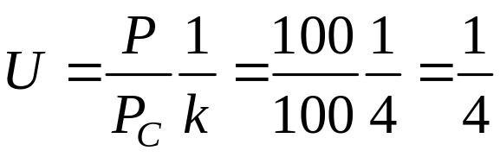
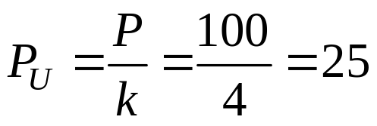
Przykład: 4 lata pełny etat, 4 współautorów 16 publikacji za 100 pkt.
Wartość przeliczeniowa = całkowitej wartości publikacji = 100 pkt.
udział w slocie każdego autora
wszystkie powyższe sloty będą mogły być uwzględnione bo 16*1/4 = 4; mieści się w limicie
wartość punktowa udziału
podmiot za każdy artykuł naukowy będzie mógł otrzymać 100 punktów,
a w sumie punktów 1600 (16*100)
Ewaluacja Działalności Naukowej Kryterium I

Slide 25
Limit osiągnięć publikacyjnych (sloty publikacyjne)
Podmiot otrzyma za daną publikację określoną liczbę punktów
jeśli sloty będą uwzględniane w limicie publikacji.
W przypadku osoby będącej autorem lub współautorem publikacji może wystąpić przypadek, że niektóre sloty tej osoby nie będą mogły być zaliczone, gdyż zostałby przekroczony ich limit dla pracownika.
Nie oznacza to, że taka publikacja w ogóle nie będzie uwzględniona w ewaluacji, ponieważ podmiot za taką publikację będzie mógł otrzymać punkty w wysokości odpowiadającej slotom innych współautorów.
Ewaluacja Działalności Naukowej Kryterium I

Slide 26
Przykład: 3 współautorów, 2 w dyscyplinie A,
1 w dyscyplinie B, publikacja za 70 pkt.
Dyscyplina A
Całkowita wartości publikacji = 70 pkt., k =2, m = 3
Wartość przeliczeniowa
udział każdego z autorów, z dyscypliny A,
w publikacji = 0.4082 (taki ułamek slotu wypełniony)
wartość punktowa udziału 1 autora
gdy powyższe udziały w slotach będą uwzględnione w limicie publikacji to w rezultacie jednostka (podmiot) w dyscyplinie A otrzyma 2*28.5774 = 57.1548 pkt.
Ewaluacja Działalności Naukowej Kryterium I

Slide 27
Przykład: 3 współautorów, 2 w dyscyplinie A,
1 w dyscyplinie B, publikacja za 70 pkt.
udział każdego z autorów,
z dyscypliny A, w publikacji = 0.4082
(taki ułamek slotu wypełniony)
Gdyby np. jeden z tych współautorów publikacji:
był zatrudniony w okresie objętym ewaluacją w wymiarze pełnego etatu
i prowadził działalność naukową tylko w dyscyplinie A
był jedynym autorem 4 artykułów naukowych w czasopismach za 100, 140 i 200 pkt, które zgłosił w dyscyplinie A.
(Dla takiego pracownika maksymalna suma slotów za publikacje wynosi 4).
Przy powyższych założeniach suma slotów za wszystkie publikacje
tego pracownika: 4+0,4082; przekroczyłaby dopuszczalny limit.
Ewaluacja Działalności Naukowej Kryterium I

Slide 28
Przykład: 3 współautorów, 2 w dyscyplinie A,
1 w dyscyplinie B, publikacja za 70 pkt.
wartość punktowa udziału 1 autora
W ewaluacji nie zostanie uwzględniona najniżej punktowana publikacja takiego pracownika, czyli współautorstwo artykułu za 70 pkt.
Taka sytuacja oznaczać też będzie, że omawiany artykuł w czasopiśmie za 70 pkt będzie uwzględniony w ewaluacji ale w końcowym efekcie za ten artykuł podmiot otrzyma 28,5774 pkt. czyli tyle ile wynosi wartość punktowa jednostkowego udziału (udziału w slocie) drugiego współautora z dyscypliny A.
Ewaluacja Działalności Naukowej Kryterium I

Slide 29
Limit publikacji przypadających na podmiot
Suma udziałów jednostkowych w publikacjach naukowych uwzględnianych w ocenie ewaluowanego podmiotu w danej dyscyplinie naukowej nie może być większa niż 3-krotność liczby N.
Suma udziałów jednostkowych w publikacjach naukowych autorstwa albo współautorstwa
doktorantów (ze szkoły doktorskiej)
osoby nie zostały zaliczone do liczby N (ale prowadziły działalność naukową w ramach dyscypliny) i były zatrudnione w okresie objętym ewaluacją w ewaluowanym podmiocie
nie może być większa niż 20% 3-krotności liczby N.
Ewaluacja Działalności Naukowej Kryterium I

Slide 30
Limit publikacji przypadających na podmiot
Suma udziałów jednostkowych w publikacjach naukowych uwzględnianych w ocenie ewaluowanego podmiotu w danej dyscyplinie naukowej nie może być większa niż 3-krotność liczby N.
Suma udziałów jednostkowych w monografiach naukowych, których całkowita wartość punktowa wynosi nie więcej niż 100 pkt, i redakcjach naukowych takich monografii, uwzględnianych w ocenie ewaluowanego podmiotu nie może być większa niż 5% 3-krotności liczby N (HST 20%)
Wskazując do ewaluacji publikacje trzeba będzie także wziąć pod uwagę limit sumy slotów wynoszący maksymalnie 2 monografie lub redakcje naukowe monografii lub rozdziały w monografiach przypadające na jednego pracownika prowadzącego działalność naukową.
Ewaluacja Działalności Naukowej Kryterium I

Slide 31

Mechanizmy doboru publikacji, które ostatecznie zostaną uwzględnione w procesie ewaluacji są na tyle złożone, że zdecydowano o wprowadzeniu do systemu ewaluacji algorytmu optymalizującego.
Ewaluacja Działalności Naukowej Kryterium I

Slide 32
Wynik zastosowania algorytmu to nie jest ostateczna decyzja.
Rektor, Dyrektor, Kierownik podmiotu, w terminie 21 dni od dnia otrzymania opracowanej z wykorzystaniem algorytmu zoptymalizowanej listy osiągnięć, może bowiem złożyć wniosek o uwzględnienie w ewaluacji innych osiągnięć, niż te wybrane w wyniku zastosowania algorytmu optymalizującego.
Ewaluacja Działalności Naukowej Kryterium I

Slide 33
Jednym z podstawowych założeń ogólnych, jest to, że ocena jest ustalana po podzieleniu sumy punktów (przyznanych podmiotowi w ramach kryterium I)
przez liczbę N.
Również bardzo ważne ze względu na możliwe zmniejszenie liczby osiągnięć uwzględnianych przy ewaluacji danego podmiotu
Ewaluacja Działalności Naukowej Kryterium I

Slide 34
Inne warunki
Wszystkie osiągnięcia uwzględniane w ewaluacji
muszą mieć merytoryczny związek z badaniami naukowymi prowadzonymi w danym podmiocie w danej dyscyplinie.
Komisja Ewaluacji Nauki została wyposażona w kompetencje weryfikacji przedstawianych osiągnięć.
Ewaluacja Działalności Naukowej Kryterium I

Slide 35
KEN
Inne warunki
W sytuacji, gdy artykuł naukowy jest opublikowany w czasopiśmie do którego została przypisana dyscyplina naukowa, w której ten artykuł jest zgłaszany na potrzeby ewaluacji, artykuł ten jest automatycznie uznawany za zgodny z ewaluowaną dyscypliną,
(KEN nie weryfikuje).
Gdy artykuł opublikowano w czasopiśmie naukowym, do którego nie została przypisana dana dyscyplina, na potrzeby której dany artykuł jest zgłaszany do ewaluacji, wtedy KEN ma możliwość zweryfikowania związku merytorycznego takiego artykułu z deklarowaną dyscypliną.
Ewaluacja Działalności Naukowej Kryterium I

Slide 36
Inne warunki
Sumę udziałów jednostkowych uwzględnianych w ocenie danego podmiotu w danej dyscyplinie naukowej zmniejsza się o 3 gdy:
pracownik:
w okresie objętym ewaluacją był zatrudniony w tym podmiocie przez co najmniej 36 miesięcy, wskazał tę dyscyplinę w oświadczeniu
złożył oświadczenie, upoważniające zatrudniający go podmiot do zaliczenia go do liczby pracowników (w jednym z podmiotów, w których był zatrudniony)
nie był autorem ani współautorem żadnego z osiągnięć naukowych czyli publikacji naukowej opublikowanej w czasopiśmie lub w wydawnictwie umieszczonym na wykazie Ministra
(nie upoważnił ewaluowanego podmiotu do wykazania do celów ewaluacji żadnej z publikacji naukowych w danej dyscyplinie)
Ewaluacja Działalności Naukowej Kryterium I

Slide 37
Inne warunki
Sumę udziałów jednostkowych uwzględnianych w ocenie danego podmiotu w danej dyscyplinie naukowej zmniejsza się o 6 za każdego pracownika:
który nie złożył oświadczenia o zaliczeniu do liczby pracowników prowadzących w podmiocie działalność naukową w danej dyscyplinie lub dyscyplinach (nie dotyczy sytuacji, w której pracownik złożył już takie wymagane oświadczenie w innym podmiocie).
Ewaluacja Działalności Naukowej Kryterium I

Slide 38
Inne warunki
Sumę udziałów jednostkowych uwzględnianych w ocenie danego podmiotu w danej dyscyplinie naukowej zmniejsza się o 6 w każdej dyscyplinie naukowej za każdego pracownika, który:
w okresie objętym ewaluacją był zatrudniony w podmiocie przez co najmniej 36 miesięcy
nie złożył oświadczenia o dziedzinie i dyscyplinie, którą reprezentuje
Ewaluacja Działalności Naukowej Kryterium I

Slide 39

Ewaluacja Działalności Naukowej Kryterium I

